Slide 1


STCF正电子源研究进展
张艾霖，裴国玺、徐欣、夏添
2025年超级陶粲装置研讨会
2025年7月4日，湖南，湘潭

Slide 2

报告内容
STCF
1
背景介绍
2
STCF正电子源研究进展
3
束流测试平台正电子源进展
4
总结及展望

Slide 3
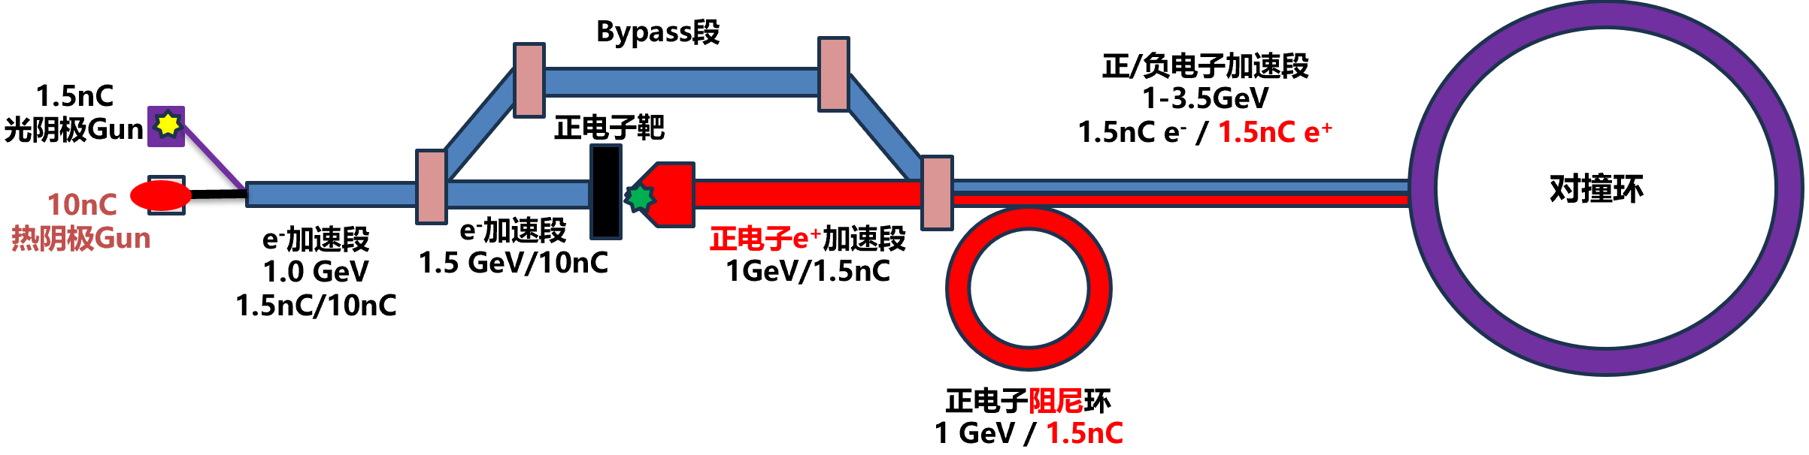
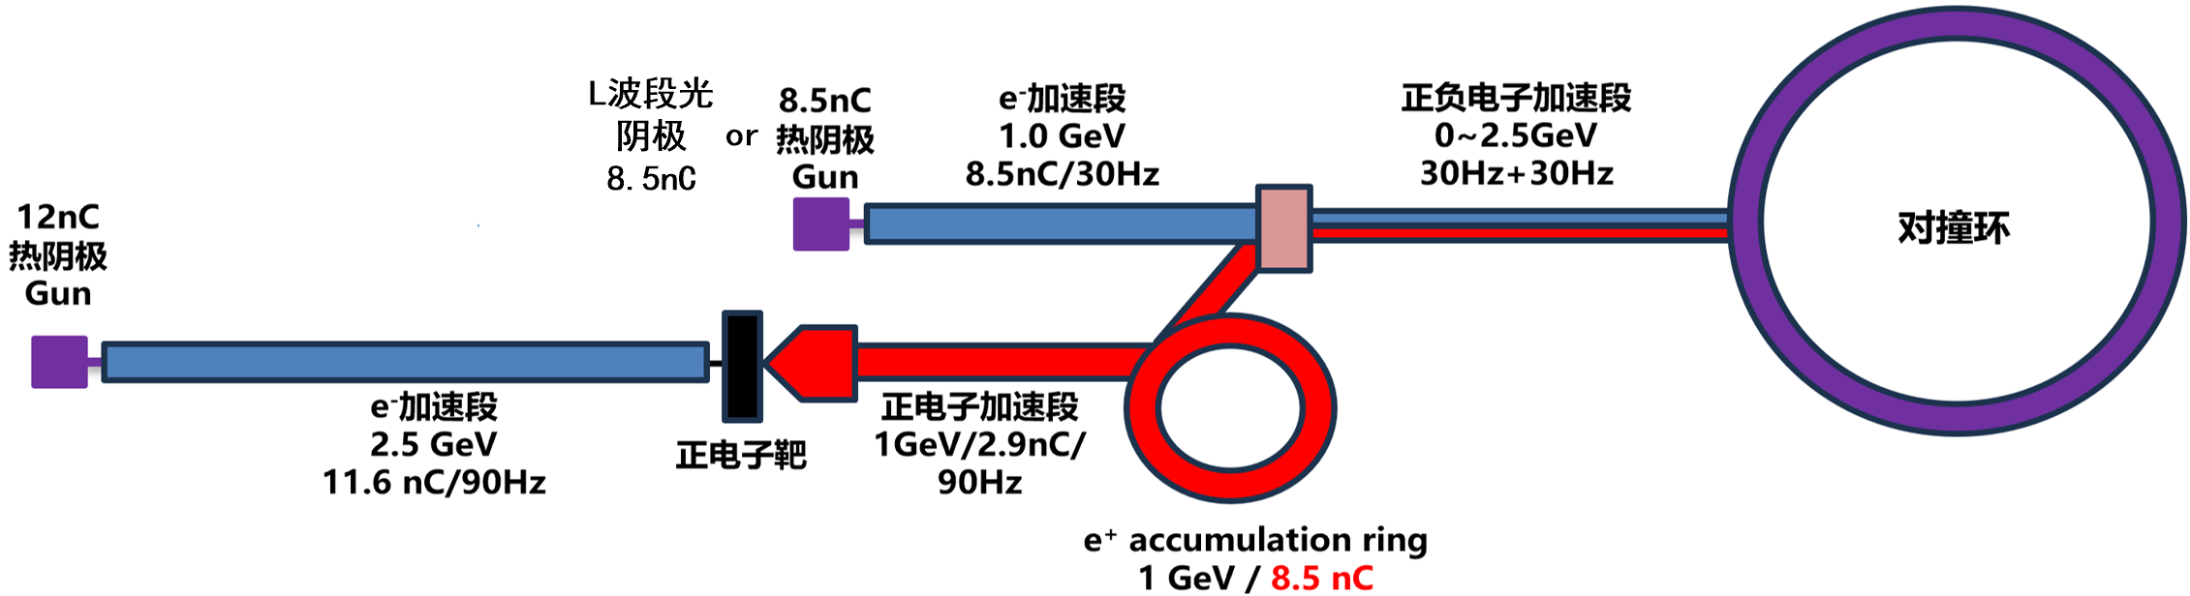
注入器对正电子源的需求
STCF
离轴注入：
正电子源需求：1.5nC/30Hz
置换注入：
正电子源需求：2.9nC/90Hz

Slide 4
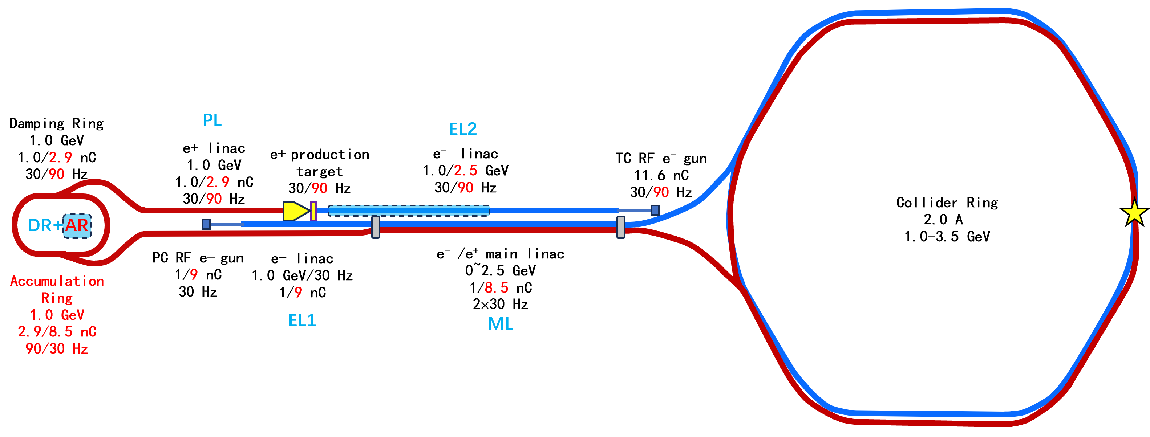
兼容注入方案对正电子源的需求
STCF
兼容注入方案：
正电子源需求：11.6 nC 1.0 GeV /30Hz 打靶产生1.0nC/30Hz

Slide 5
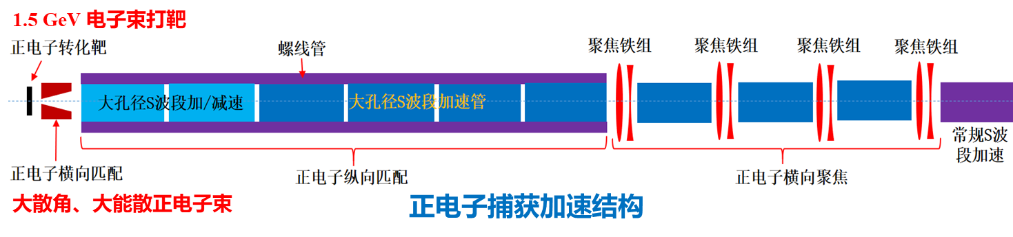
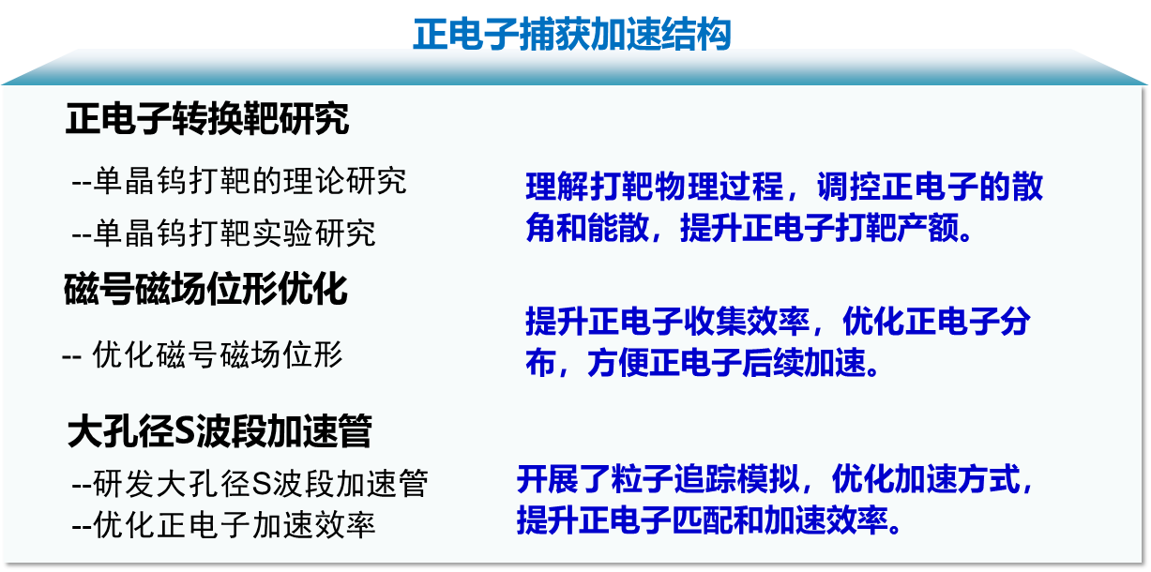
正电子源组成
STCF
热阴极产生的束流加速至1.5GeV/2.5GeV后，用来打靶产生正电子
通过优化磁号、采用大孔径加速管和优化聚焦等方法提高正电子的收集和加速效率

Slide 6
报告内容
STCF
1
背景介绍
2
STCF正电子源研究进展
3
束流测试平台正电子源进展
4
总结及展望

Slide 7
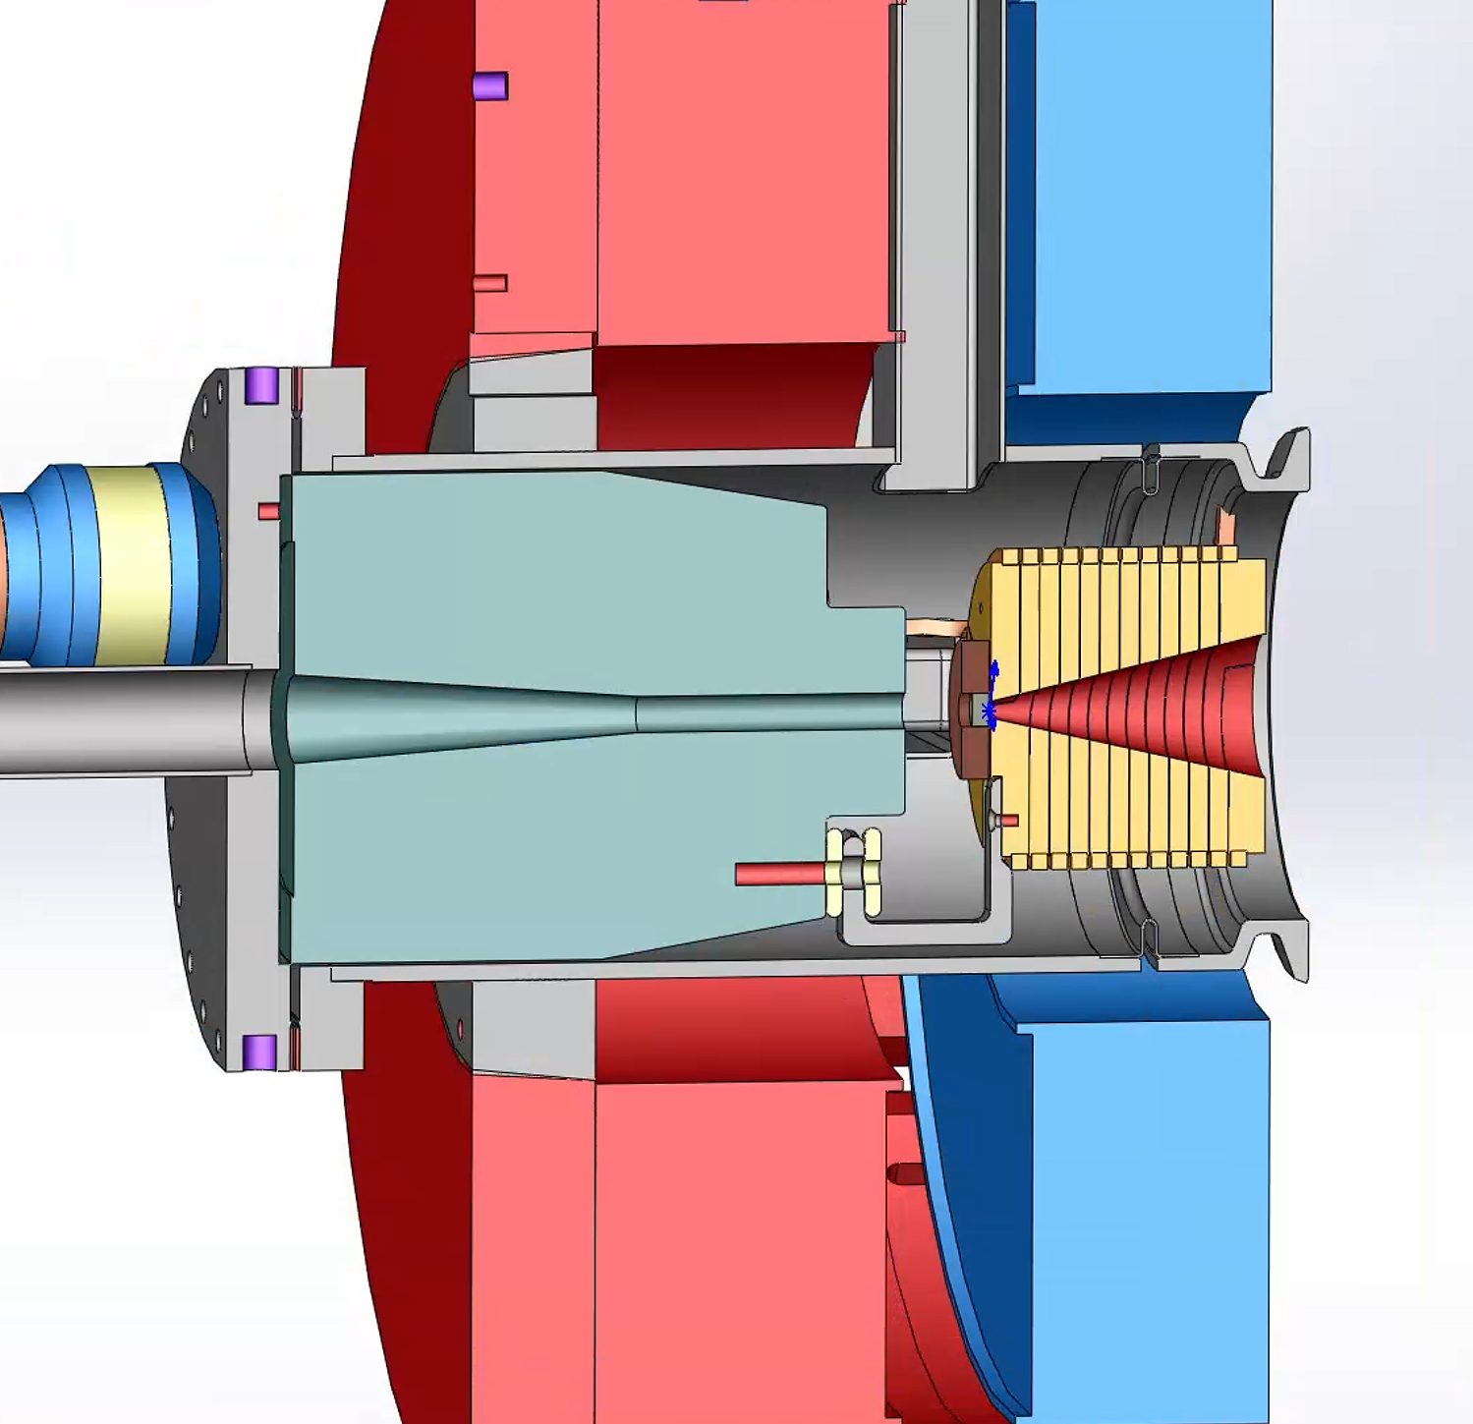
正电子源基本参数
STCF
Parameter | Off-axis | Swap-out
Electron bunch | 11.6 nC | 11.6 nC
Electron energy | 1.0 GeV | 2.5 GeV
Rep. rate | 30 Hz | 90 Hz
Beam size | 0.5 mm | 0.5 mm
Magnetic field | 5↘0.5 | 5↘0.5
Target thickness | 12 mm | 15 mm
Target material | Tungsten | Tungsten
e+ yield | 0.91 | 0.25
PEED | 6.3J/g | 11.5J/g
Deposit power(w) | 141w | 495w
Peak Deposit power density(kw/cm^3) | 6.09 | 22.34
靶
极锥
AMD
打靶电子束
1.模拟软件：Geant4、Fluka
2. 钨靶, 离轴注入靶后13mm 置换注入钨靶厚度，PEDD 小于 35J/g.

Slide 8
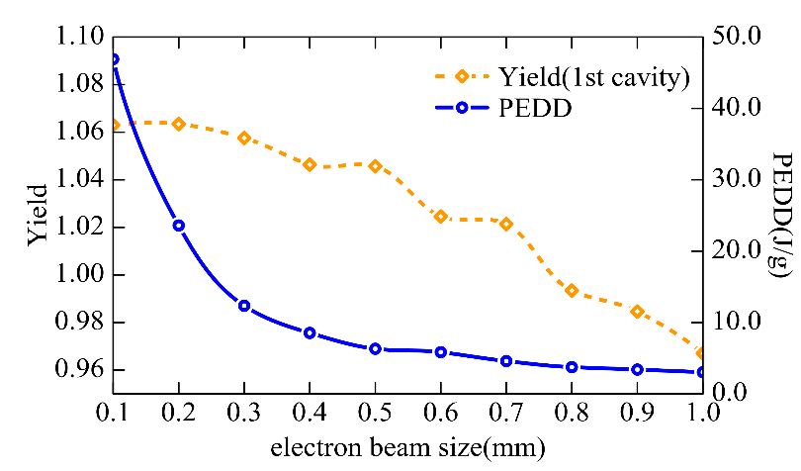
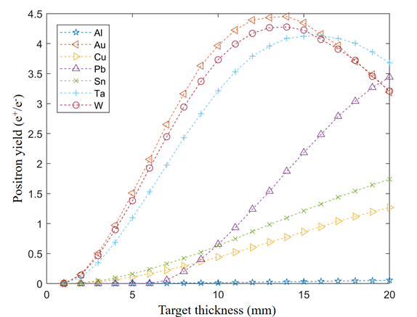
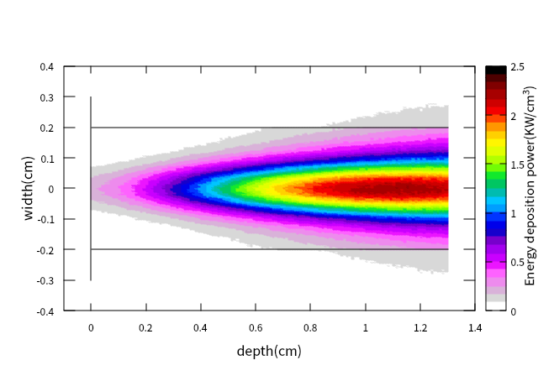
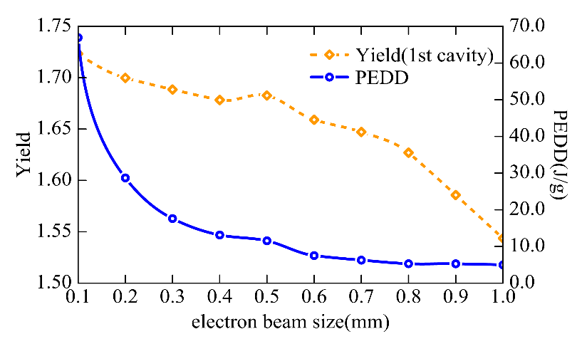
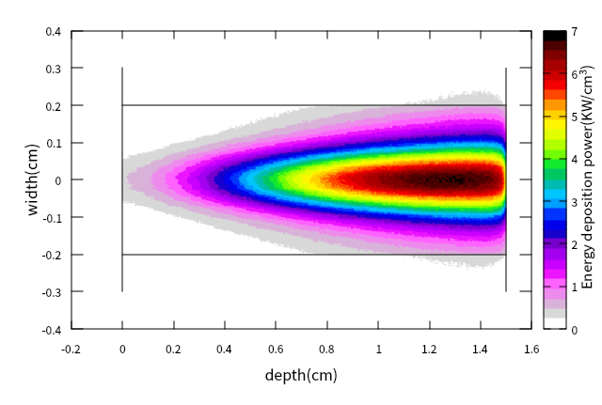
正电子打靶和热沉积计算
STCF
1.0 GeV打靶不同电子束斑大小下正电子产额和PEDD
1.0 GeV打不同靶材下的正电子产额
1.0 GeV打靶13 mm钨的能量沉积
2.5 GeV打靶不同电子束斑大小下正电子产额和PEDD
2.5 GeV打不同靶材下的正电子产额
2.5 GeV打靶13 mm钨的能量沉积

Slide 9
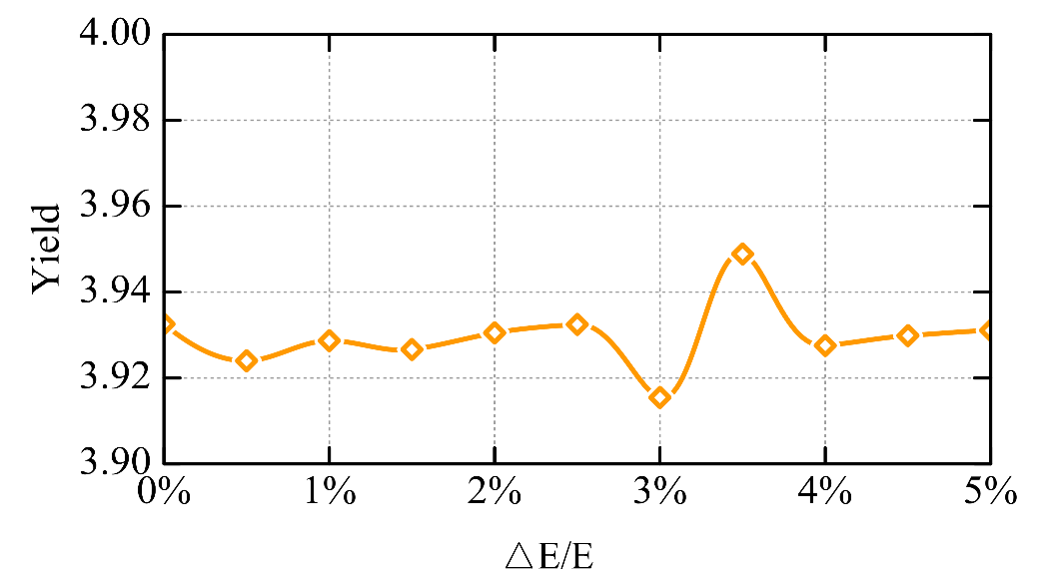
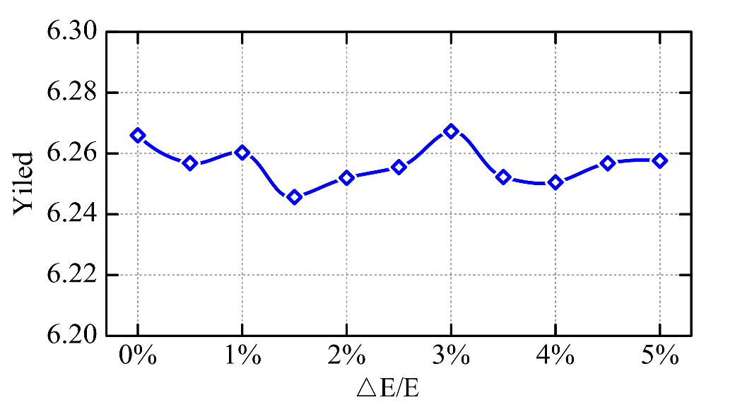

能散和偏心对产额的影响
STCF
能散对产额的影响(1.5Gev)
能散对产额的影响(2.5Gev)
电子束的能量扩散对电子产额的影响相对较小
电子束靶向的偏心度需要在0.3mm以内
打靶束流偏心对产额的影响

Slide 10
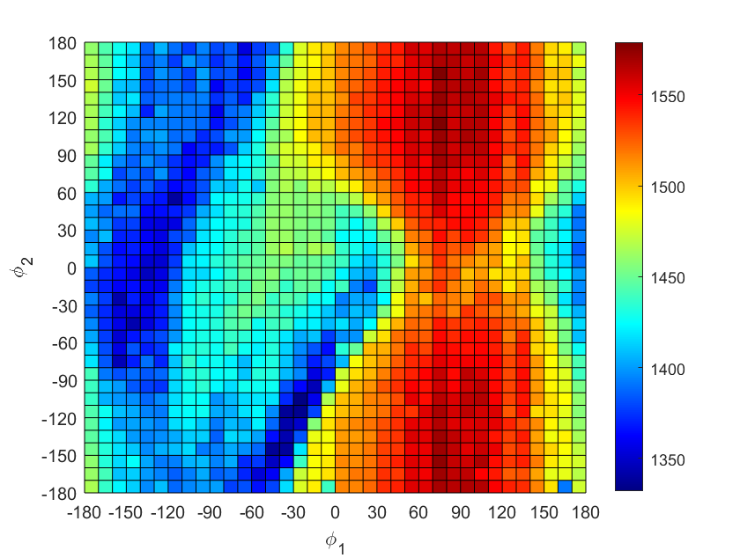
正电子捕获加速段进展
STCF
捕获段的相位选择
捕获段的加速梯度
1.捕捉段由两个1m加速段组成，加速段由四个3m加速段组成。加速管的孔径为30mm。
2.磁通集中器的峰值磁场为5T，螺线管的磁场为0.5T
3.加速度梯度：20MV/m

Slide 11
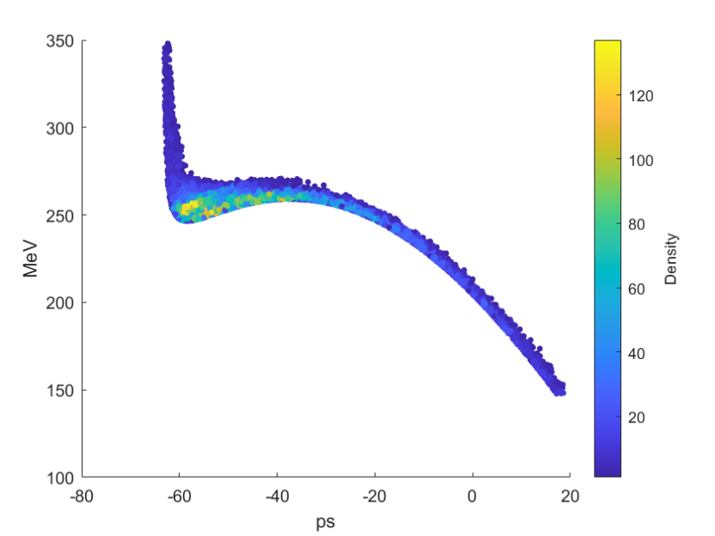
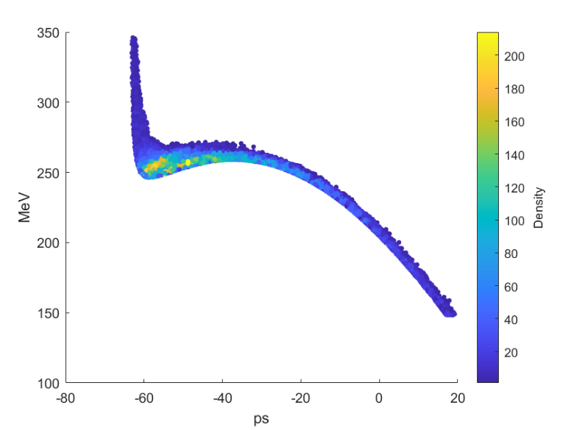
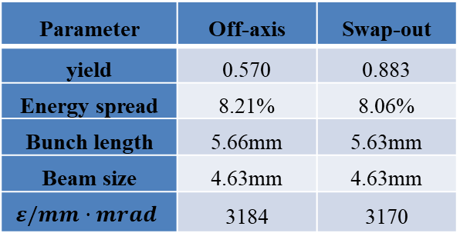
正电子捕获加速段进展
STCF
预加速段纵向相空间相空间分布结束（离轴注入）
预加速段纵向相空间相空间分布结束（置换注入）
Parameter | Off-axis | Swap-out
yield | 0.570 | 0.883
Energy spread | 8.21% | 8.06%
Bunch length | 5.66mm | 5.63mm
Beam size | 4.63mm | 4.63mm
$$ε/mm·mrad$$ | 3184 | 3170
除了预加速阶段结束时的产额外，这两种注入方法之间没有太大区别。
能量散度较大，分别为8.21%和8.06%

Slide 12
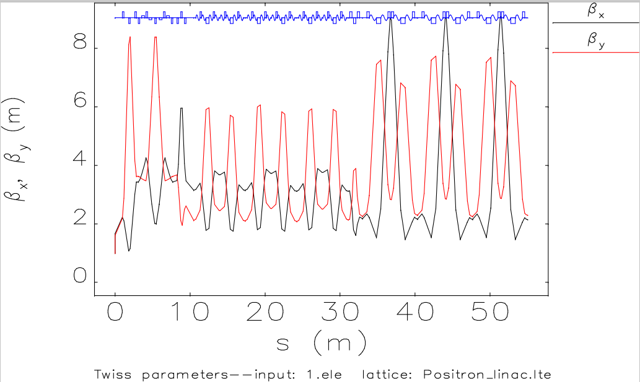
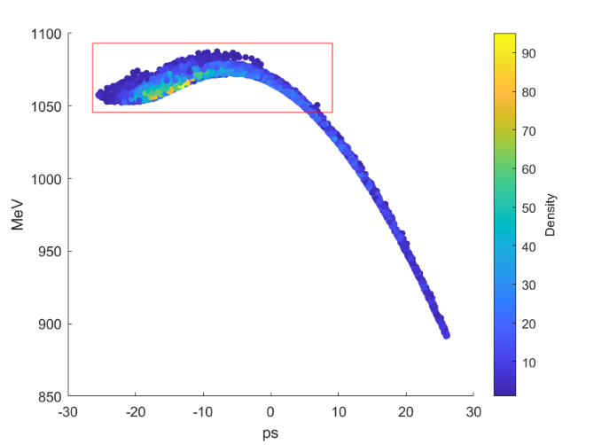
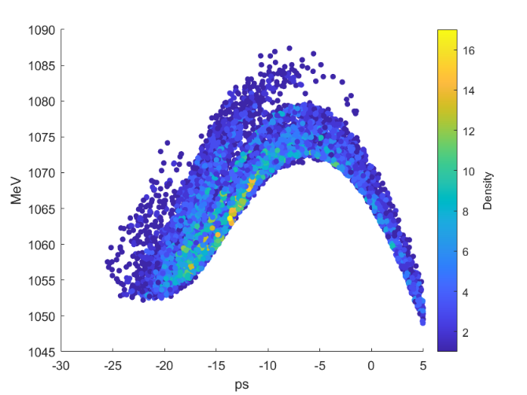
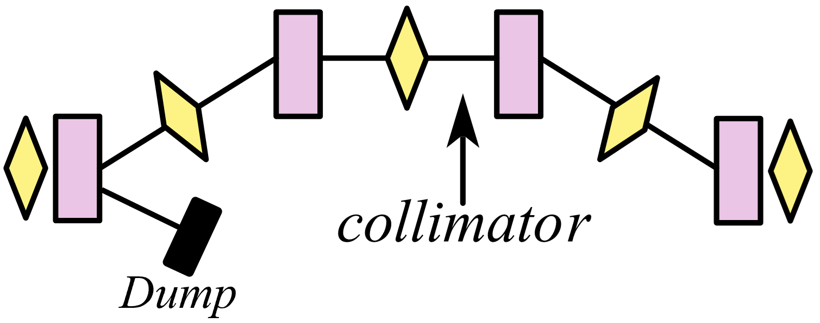
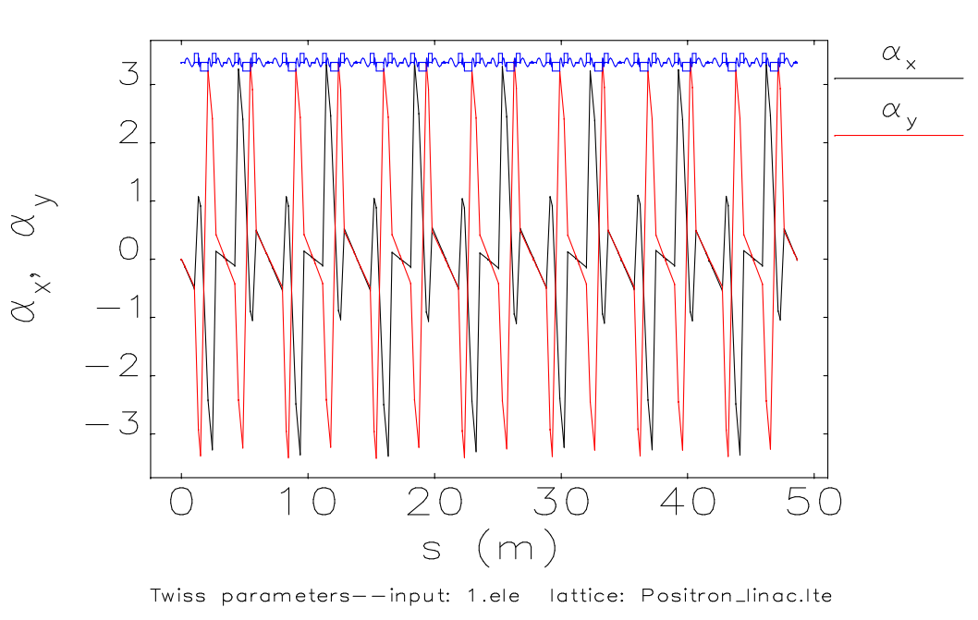
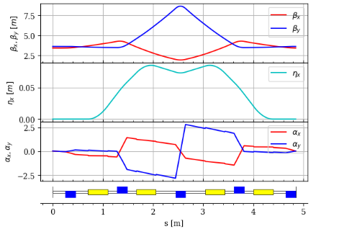
兼容注入——正电子束线
STCF
目前已完成200MeV正电子产生及1GeV加速段设计，正在进行至阻尼环输运段的设计
同时研究了不同能量、不同电子束偏心对正电子产额的影响，为阻尼环设计提供详细束流分布
粒子追踪结果
11.6nC/90Hz 2.5GeV打靶热模拟结果
正电子束线lattice设计束流像空间分布

Slide 13
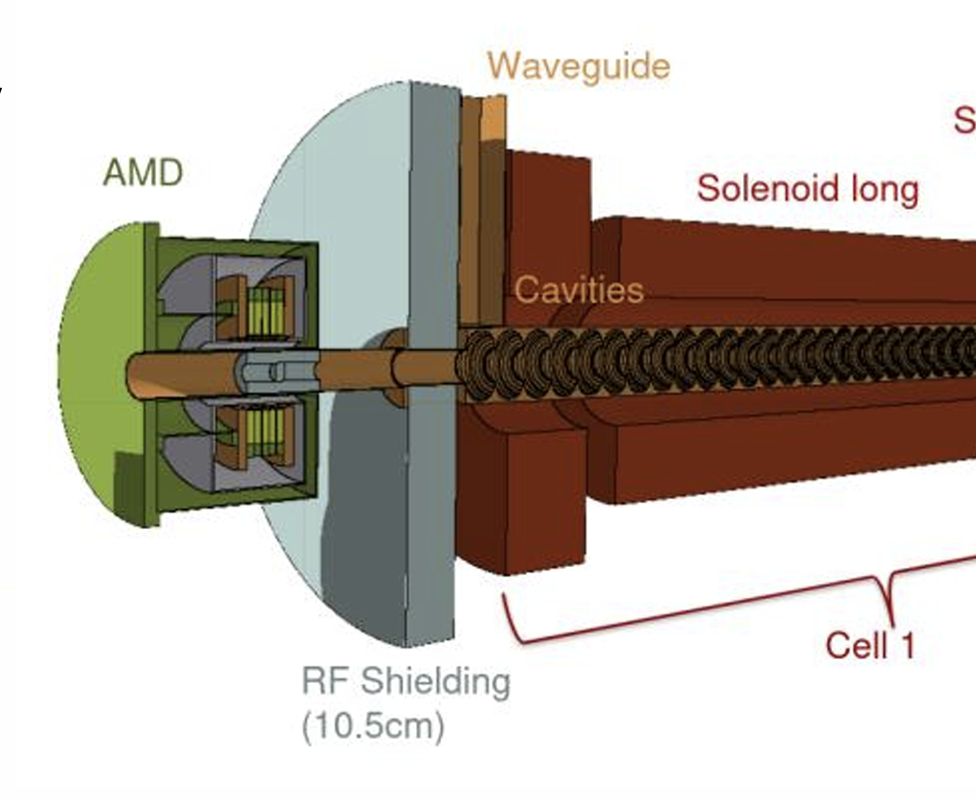
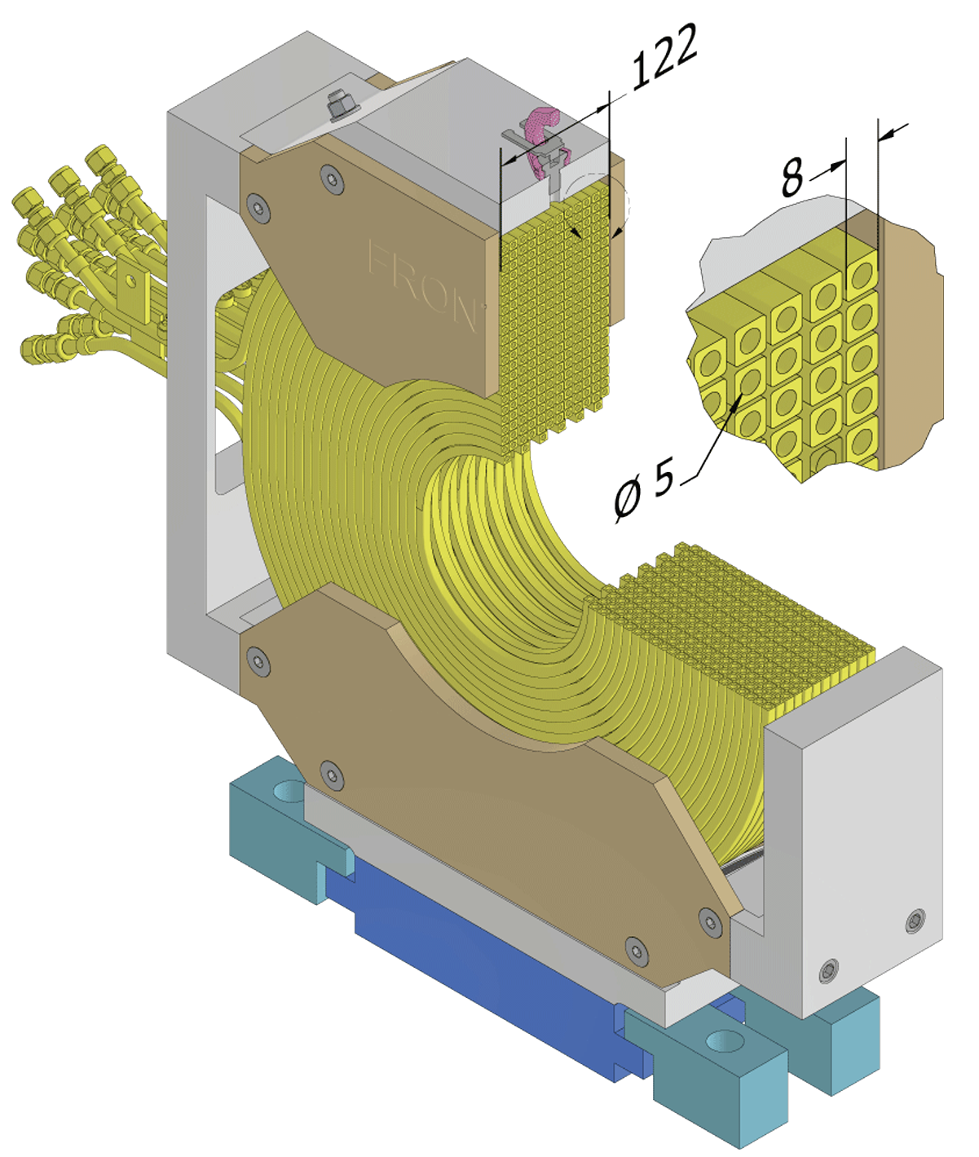
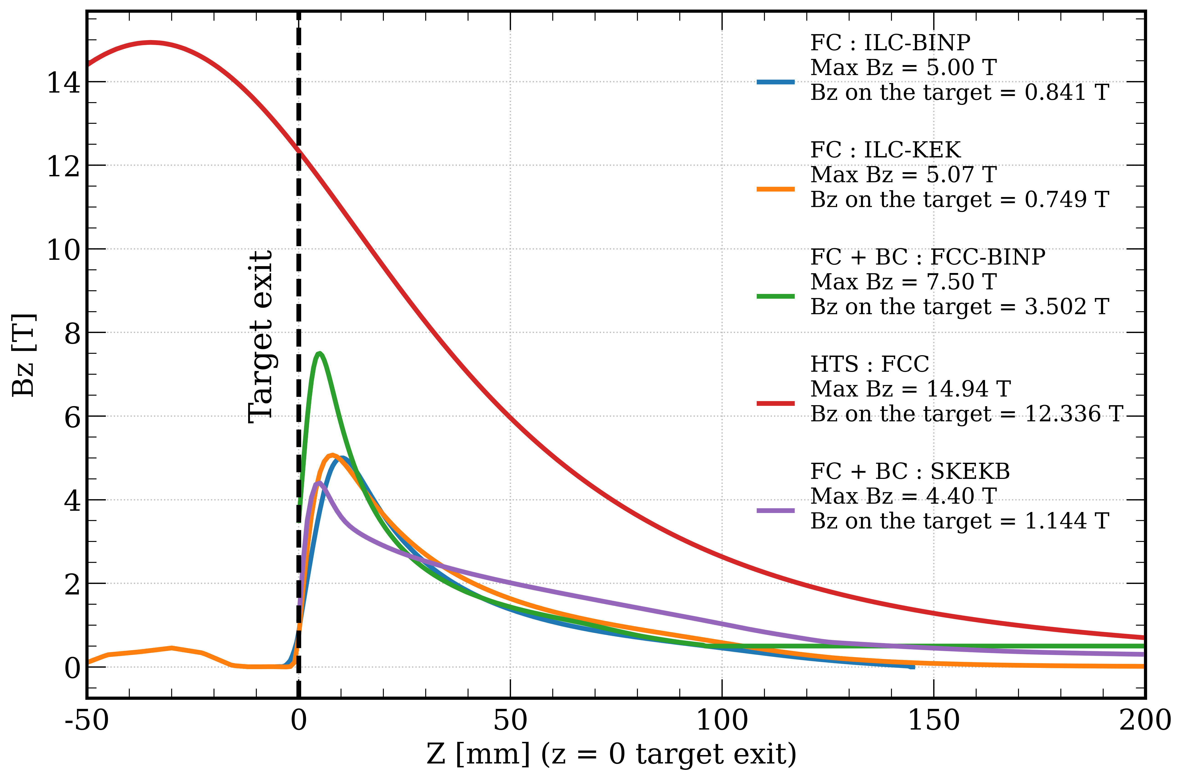
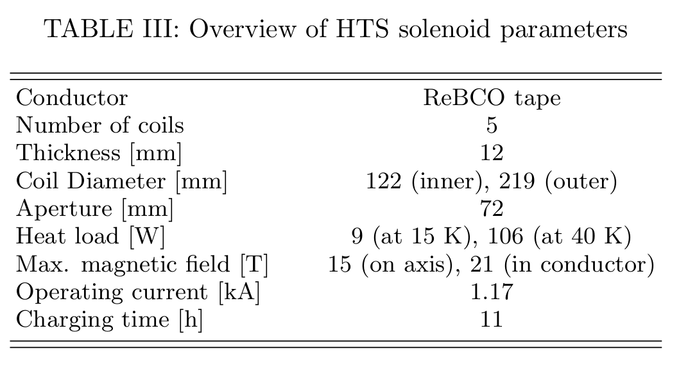
超导线圈AMD的探索研究
STCF
14.94 T的峰值磁场进行计算
STCF AMD出口产额提高58.3%
200 MeV出口17.2%
加速管孔径∅ =30mm
高温超导带材(REBCO)

Slide 14
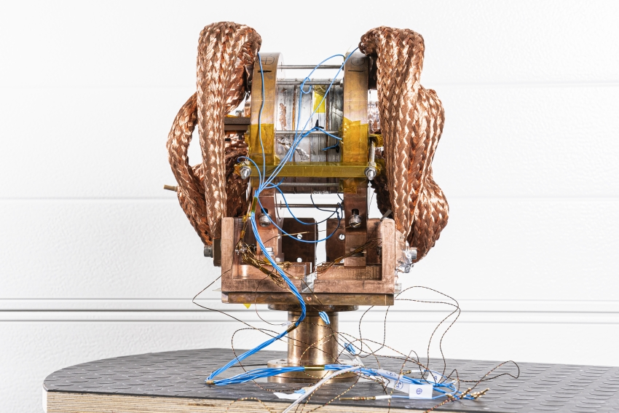
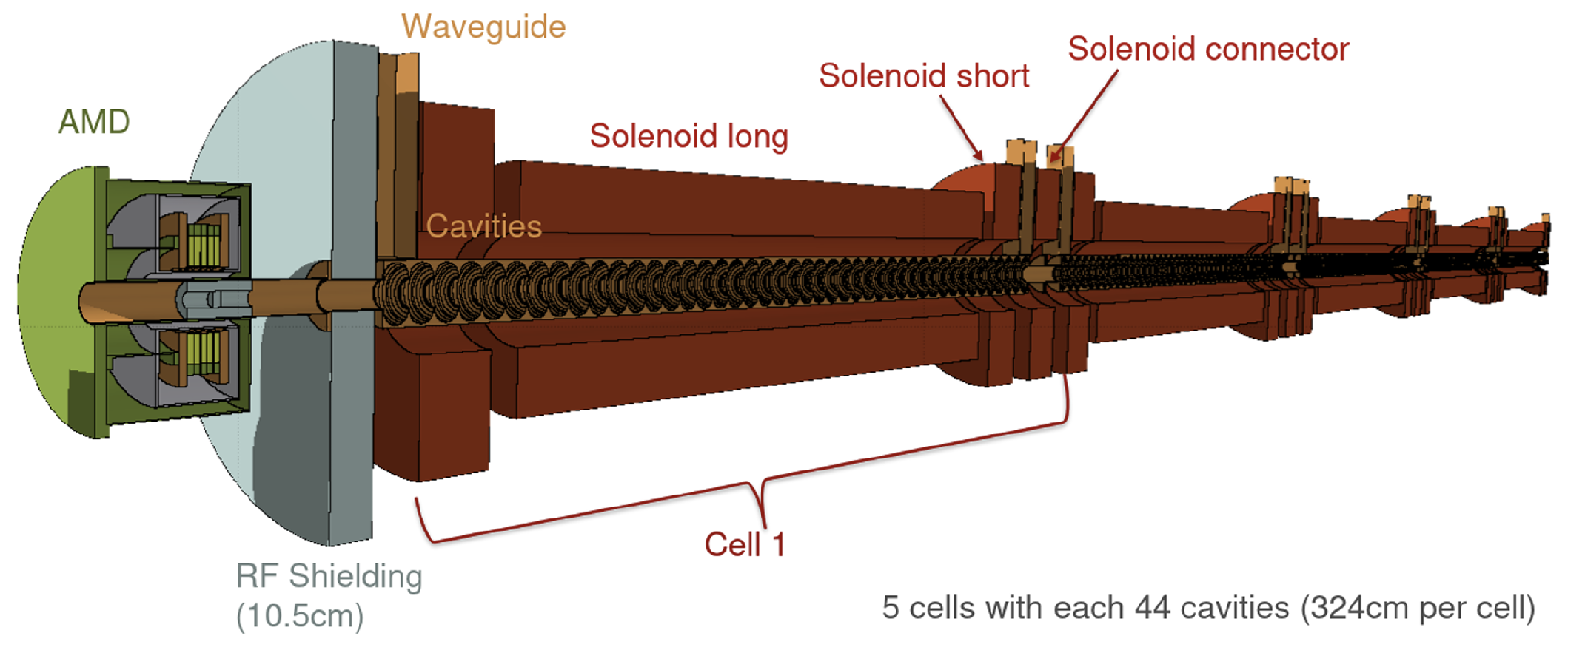
超导线圈AMD探索下一步计划
STCF
使用超大孔径S波段(∅ = 60 mm)
考虑极限阻尼环极限接受度2000nm（90%）
超导带材(REBCO)
稀土钡铜氧化物
1.需要考虑超导线圈辐射和屏蔽
2.超导线圈热辐照
3.超导线圈的工艺可靠和成熟度
目前我们计算是1100nm（90%）
Bruker HTS（原欧洲超导公司），上海超导科技

Slide 15
报告内容
STCF
1
背景介绍
2
STCF正电子源研究进展
3
束流测试平台正电子源进展
4
总结及展望

Slide 16
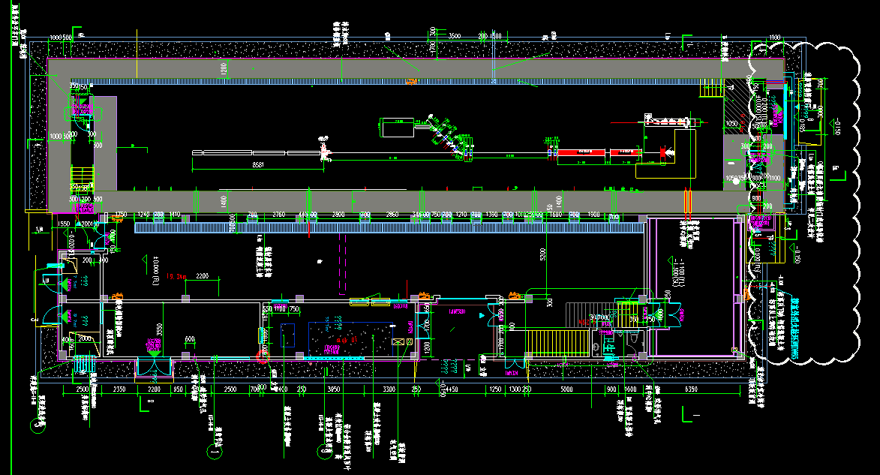
束流测试平台-正电子源研究进展
STCF
正电子源及100MeV正电子束线
打靶用100MeV电子束

Slide 17
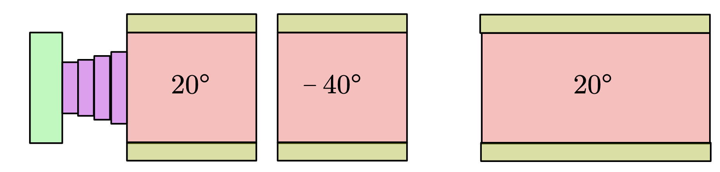
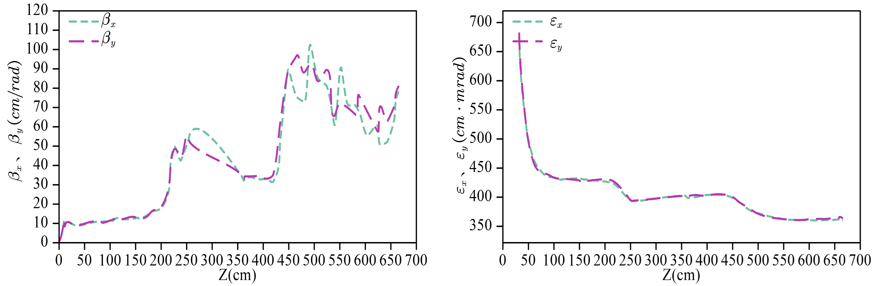
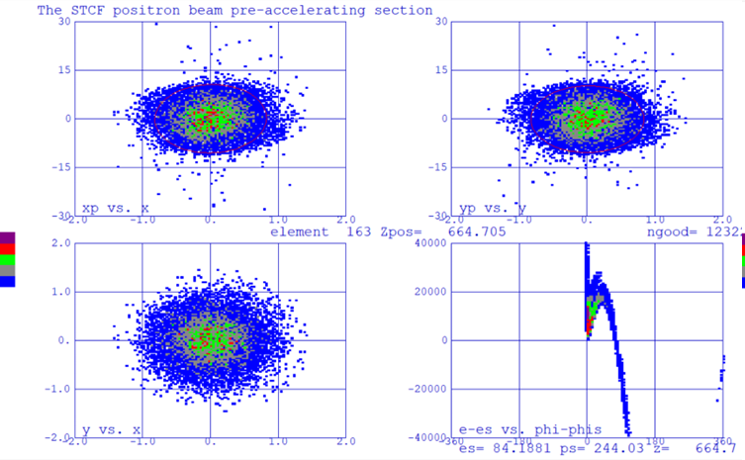
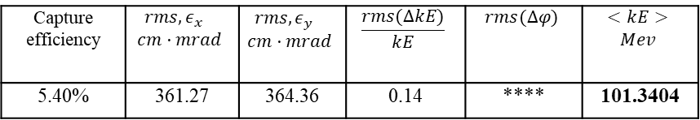
束流测试平台-正电子束线设计
STCF
30cm
30cm
加速节
30cm
100MeV e⁻
磁号
靶
大孔径S波段加速管
5↘0.5T
2m
捕获节
2m
3m
聚焦螺线管
相位选择
Capture efficiency | $$rms,ε_{x}$$ $$cm·mrad$$ | $$rms,ε_{y}$$ $$cm·mrad$$ | $$\frac{rms(∆kE)}{kE}$$ | $$rms(∆φ)$$ | $$<kE>$$ $$Mev$$
5.40% | 361.27 | 364.36 | 0.14 | **** | 101.3404
束长18mm左右，能散14%左右。
最终产额在0.4%左右。

Slide 18
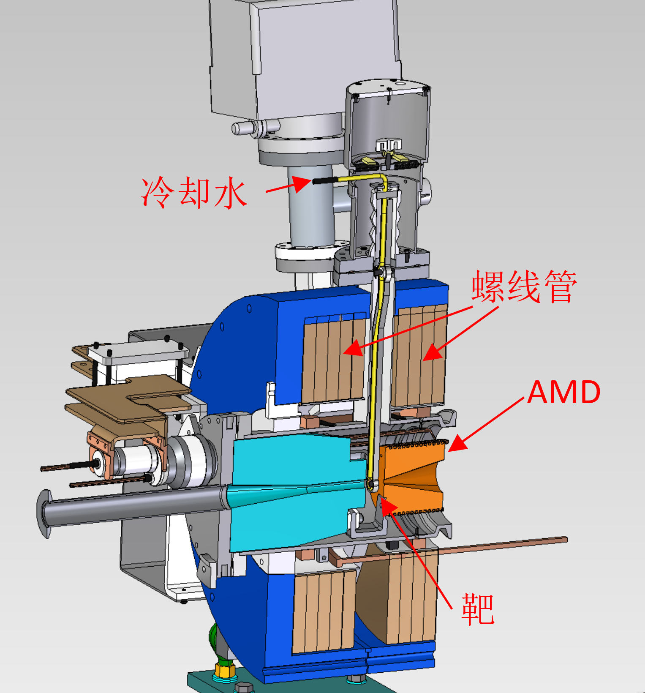
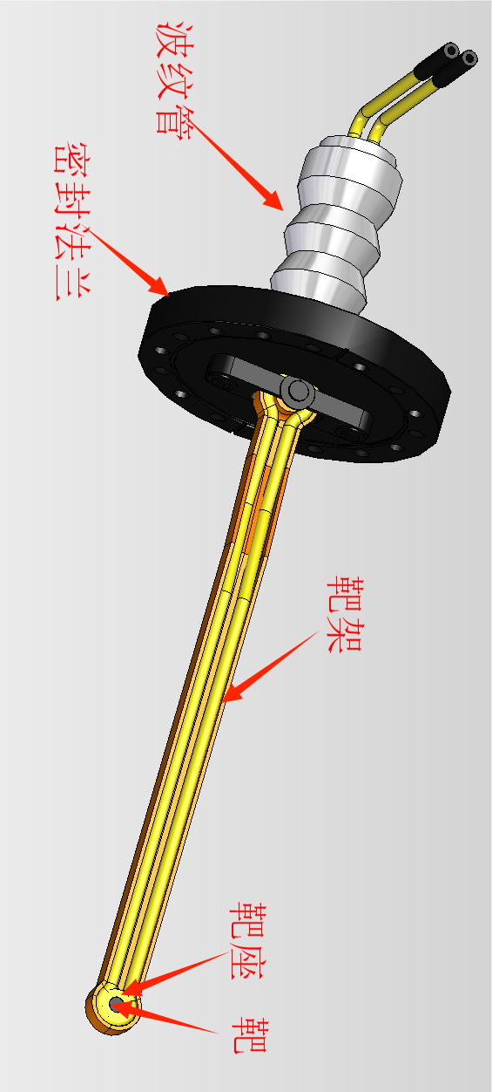
束流测试平台-正电子转化靶设计进展
STCF

Slide 19
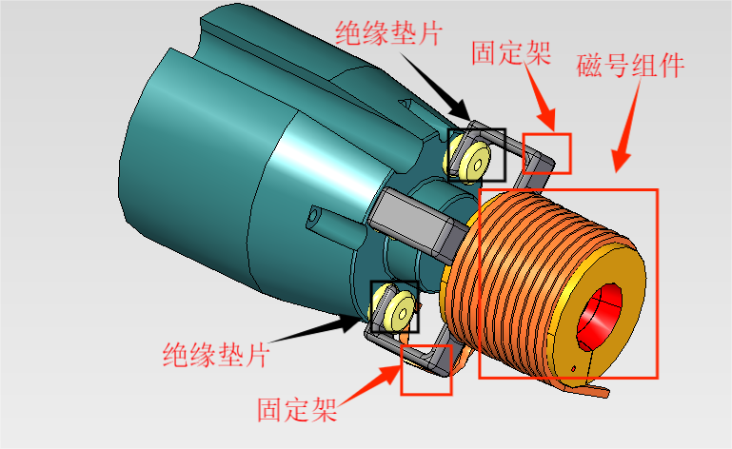
束流测试平台-极锥和AMD（磁号）设计进展
STCF

Slide 20
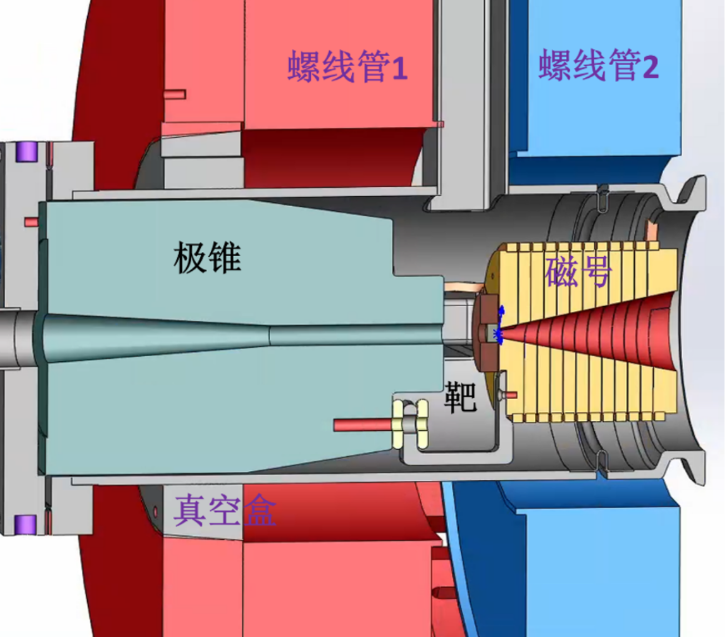
极锥材料优化
STCF
极锥位置

Slide 21
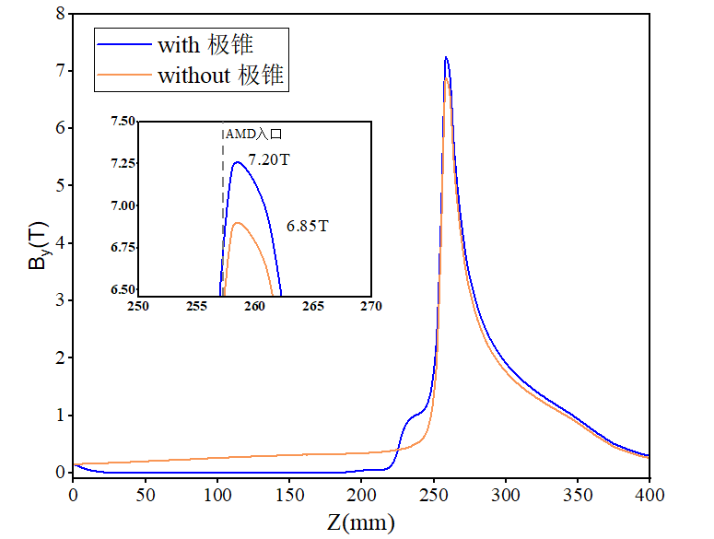
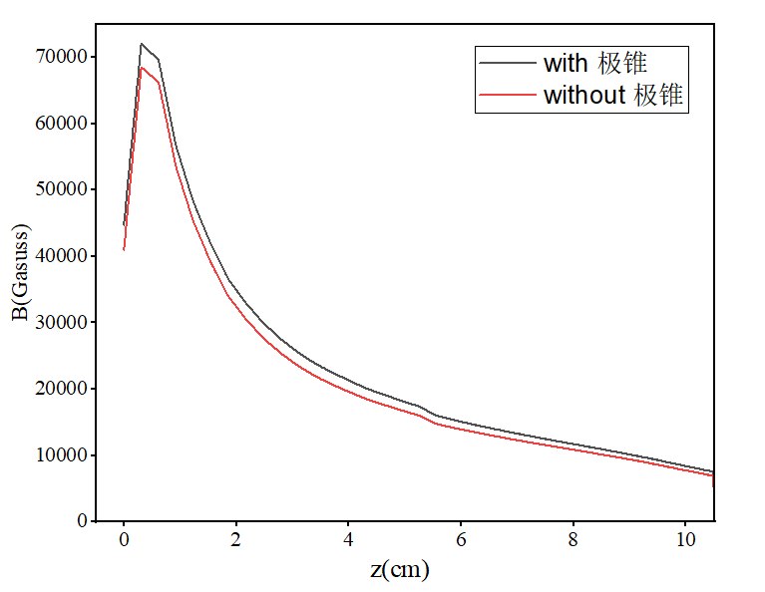
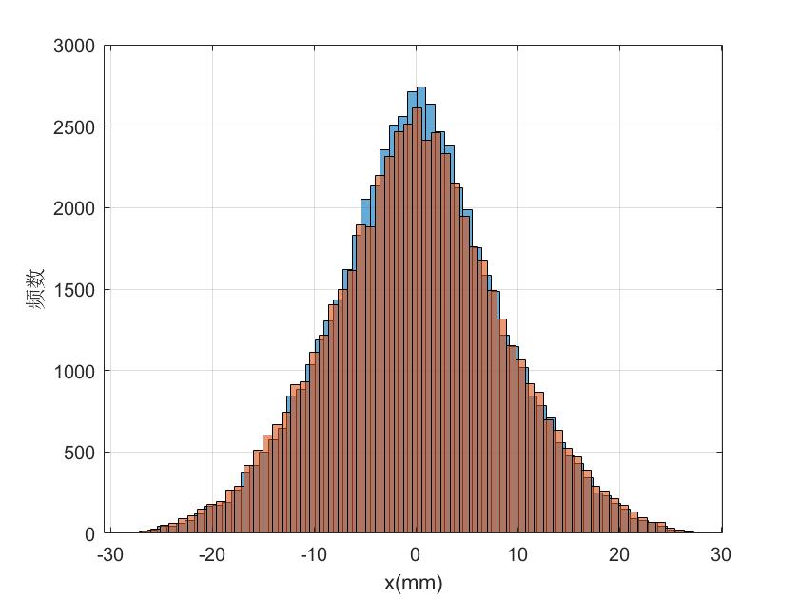
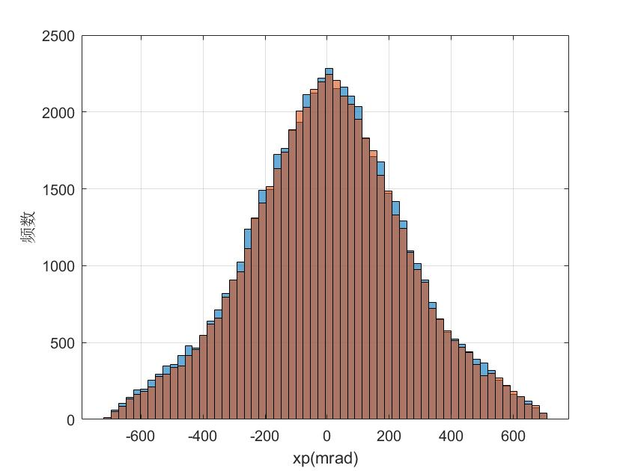
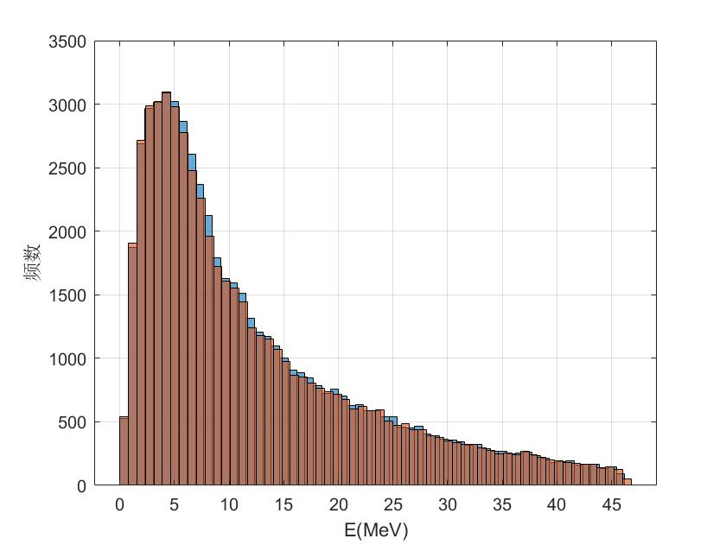
极锥材料对正电子产额的影响
STCF
使用DT4磁性极锥材料后，
峰值磁场提升0.35T。
AMD出口产额提高3%

Slide 22
下一步创新设计：超导HTS+极锥方式
STCF
超导线圈
极锥
屏蔽
靶
预计靶处磁场可以到20T以上
超导线圈

Slide 23
报告内容
STCF
1
背景介绍
2
STCF正电子源研究进展
3
束流测试平台正电子源进展
4
总结及展望

Slide 24
总计及展望
STCF
总结：
完成了新兼容注入方案下的正电子源设计，完成CDR的撰写；
完成束流测试平台正电子靶和AMD的设计；
对极锥材料对产额的影响进行了分析。
未来计划：
将开展电子束打靶热沉积实验，验证置换注入下摇摆靶的承受能力。
完成束流测试平台正电子源及AMD的研制。
超导线圈HTS探索研究：φ60mm 正电子束线设计，超导线圈调研等。

Slide 25
STCF
请各位专家批评指正！

